Slide 1
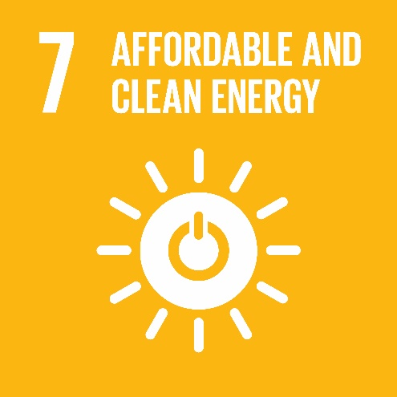
ЦУР 7. Недорогостоящая и чистая энергия

Slide 2
Цифры и факты
Образовательные предложения Политеха в области ЦУР-7
Образовательные программы по направлениям подготовки: «Теплоэнергетика и теплотехника», «Электроэнергетика и энерготехника», «Энергетическое машиностроение», «Ядерная энергетика и теплофизика», «Атомные станции: проектирование, эксплуатация и инжиниринг»
16 программ бакалавриата
1 программа специалитета
24 программы магистратуры
4 международных программы/программы двойного диплома
Онлайн-курсы на Открытом Политехе
Международная зимняя школа по энергетике – интенсивная образовательная и культурная программа от экспертов Политеха по областям: Nuclear engineering, Energy Efficiency & Sustainable Developoment, Turbomachinery, Electrical Engineering, Oil & Gas in energy industry, Digitalization in energy industry, Power Electronics, Renewable Energy
Сообщества по интересам:
Энергетический клуб Политеха
Electrical Engineering Students’ European Association (EESTEC)

Slide 3
Цифры и факты
Цели Политеха в области энергоэффективности
 | Ед. изм. | 2018 | 2019 | 2020 | 2021 | 2022
Экономия электрической энергии
в натуральном выражении | тыс. кВт×ч | 1094,8 | 1094,8 | 1107,4 | 1107,4 | 1107,4
в стоимостном выражении | тыс. руб. | 4433,93 | 4433,93 | 4484,81 | 4484,81 | 4484,81
Экономия тепловой энергии
в натуральном выражении | Гкал | 6102,0 | 6102,0 | 8602,0 | 13602,0 | 13602,0
в стоимостном выражении | тыс. руб. | 12342,5 | 12342,5 | 17399,41 | 27513,24 | 27513,24
Экономия воды
в натуральном выражении | тыс. м3 | 7,86 | 7,86 | 7,86 | 7,86 | 7,86
в стоимостном выражении | тыс. руб. | 207,95 | 207,95 | 207,95 | 207,95 | 207,95
Экономия природного газа
в натуральном выражении | тыс. м3 | 778,0 | 778,0 | 1573,0 | 3073,0 | 3073,0
в стоимостном выражении | тыс. руб. | 4800,26 | 4800,26 | 9705,41 | 18960,41 | 18960,41
Источник: Программа энергосбережения и повышения энергетической эффективности

Slide 4
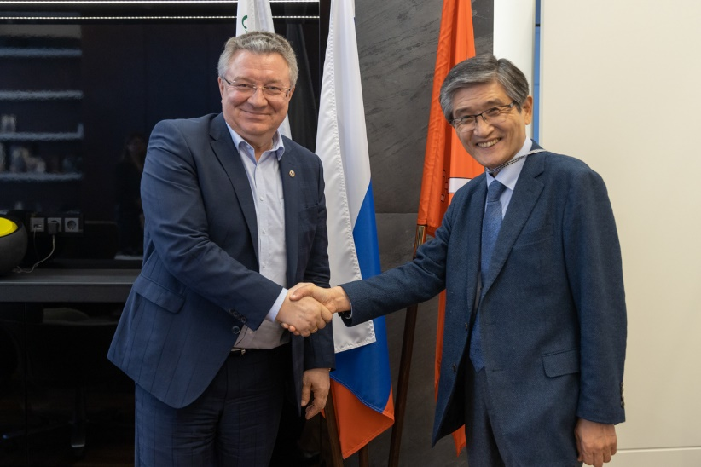
Наука
Нобелевский лауреат Рае Квон Чунг рассказал о сценариях развития энергетики
2 июня лауреат Нобелевской премии мира 2007 года Рае Квонг ЧУНГ выступил в Политехе с лекцией, посвященной будущему «зеленой» энергетики. Мероприятие прошло в рамках ПМЭФ-2021 и Международной конференции «Устойчивое развитие. Мировые вызовы». Организатором конференции, которая пройдет в Санкт-Петербургском политехническом университете Петра Великого 3 июня, является единственная в России кафедра ЮНЕСКО «Управление качеством образования в интересах устойчивого развития», созданная на базе СПбПУ.
Долгое время Рае Квон ЧУНГ являлся главным советником генерального секретаря ООН Пан Ги МУНА по вопросам изменения климата. Также г-н ЧУНГ возглавляет Международный комитет по присуждению премии «Глобальная энергия», является членом Межправительственной группы экспертов по изменению климата, почетным профессором Государственного университета Инчхона (Южная Корея).
Основные идеи, которые озвучил Рае Квон ЧУНГ во время лекции «Неотвратимый глобальный тренд: Углеродная нейтральность к 2050 году и Россия», состоят в том, что человечество должно иметь долгосрочное видение, где общество и природа — равные экономике приоритеты. В этом и заключается весь смысл концепции устойчивого развития.
В обсуждении доклада г-на ЧУНГА приняли участие студенты и сотрудники профильных институтов СПбПУ, специалисты в области возобновляемых источников энергии и развития тепловой энергетики, возобновляемой энергетики и энергосберегающих технологий.
Источник: https://www.spbstu.ru/media/news/partnership/nobelevskiy-laureat-rae-kvon-chung-rasskazal-o-stsenariyakh-razvitiya-energetiki/?sphrase_id=2196213

Slide 5
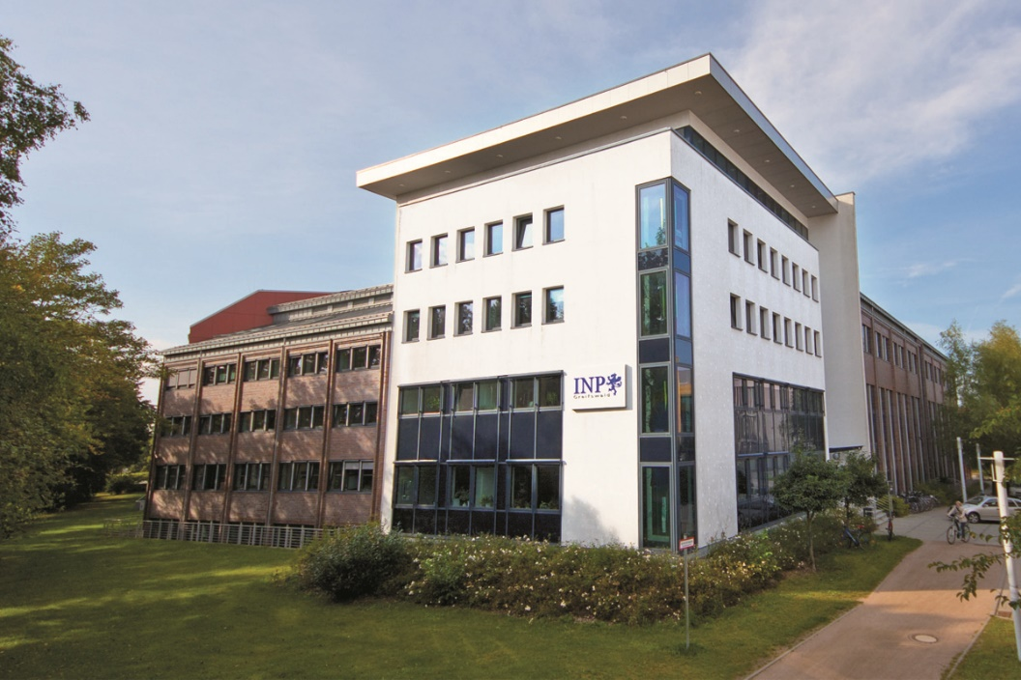
Наука
Политех и Министерство федеральной земли Мекленбург-Передняя Померания провели семинар в области пиролиза метана
Вступление в силу Парижского соглашения по изменению климата и необходимость повышения конкурентоспособности компаний на мировых рынках определяет сегодня водородную тематику как одну из ключевых. В настоящее время 76 % водорода в мире производится из природного газа, потребление которого на эти цели составляет 205 млрд м3/год. Главной целью совместного семинара ученых СПбПУ и Института плазменных исследований и технологий им. Лейбница (INP) стала возможность обсудить технические решения по технологии производства водорода из метана без выбросов парниковых газов – прежде всего, для повышения эффективности использования трубопроводного газа.
Презентации российских коллег начались с выступления доцента Высшей школы гидротехнического и энергетического строительства СПбПУ, руководителя центра «Инженерная экология», Александра ЧУСОВА. Основной фокус разработок группы лежит в сфере переработки именно биогаза, в том числе полученного из твердых бытовых отходов. Усилиями ученых разработаны технологии очистки метана высокой степени и дальнейшего получения водорода. Полный безотходный цикл такого производства является зарегистрированной уникальной научной установкой.
Другой ракурс подхода к водородной тематике представил профессор ИКНТ СПбПУ, директор Института проблем машиноведения РАН Владимир ПОЛЯНСКИЙ, он поделился опытом лабораторий университета в применении к машиностроению, нефтегазовой промышленности и строительству – это исследования и испытания в области влияния водорода на структуру и прочность материалов, водородных технологий, взаимодействия водорода с различными материалами.
Источник: https://www.spbstu.ru/media/news/international_activities/polytech-ministry-federal-earth-mecklenburg-pomerania-seminar-pyrolysis-methane/?sphrase_id=2196240

Slide 6
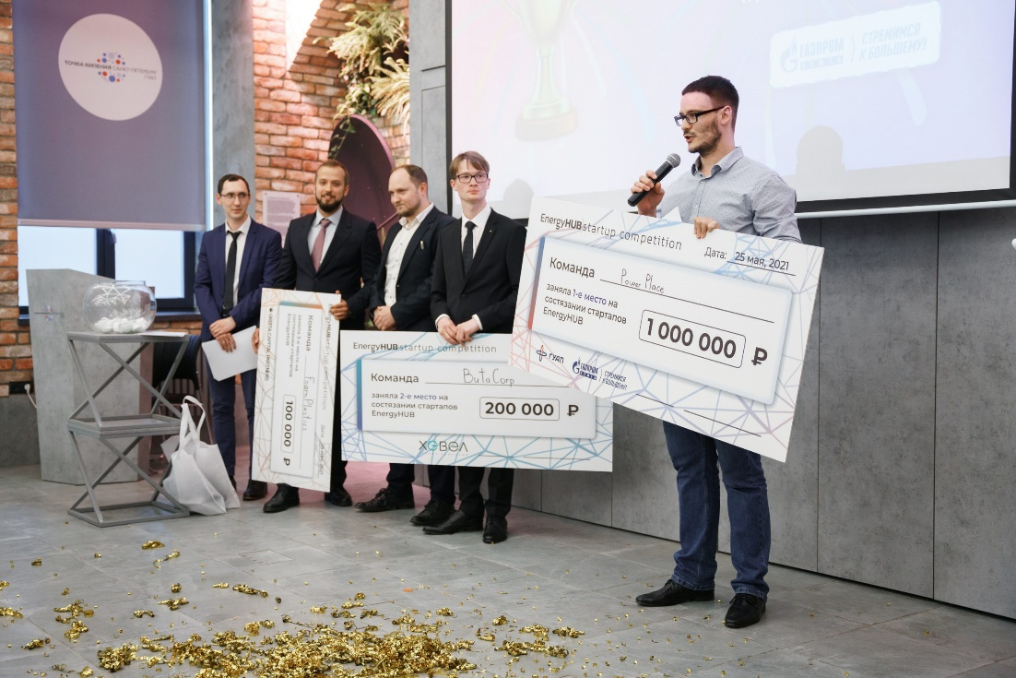
Наука
Акселератор EnergyLab 2021
В Политехе прошла ярмарка акселератора EnergyLab 2021, на которой крупнейшие компании энергетики презентуют свои карьерные возможности для студентов. Целевая аудитория акселератора – студенты, аспиранты и преподаватели вузов Санкт-Петербурга, имеющие идею для стартапа в области энергетики.
Отраслевые направления компаний-партнеров:
Электроэнергетика
Водородная энергетика
Cнижение углеродного следа
Цифровые помощники и цифровые двойники
Мониторинг работы оборудования
Утилизация отходов
Роботизация
Новые материалы
Поддержка работы сотрудников ТЭК
Беспилотные воздушные средства
VR/AR в ТЭК
Блокчейн
Данные в ТЭК
На сегодняшний день команды стартапов EnergyLab насчитывают свыше 200 разработчиков, среди которых студенты, аспиранты и выпускники Политеха, ИТМО, ГУАП, Технологического института и Морского технического университета. Они работают на базе энергетических клубов при вузах, которые на свои инновационные идеи получают гранты от нефтегазовых и промышленных компаний.
Источник: https://research.spbstu.ru/grants/spbenergylab_2021/
Источник: https://spbenergy.club/energylab/

Slide 7
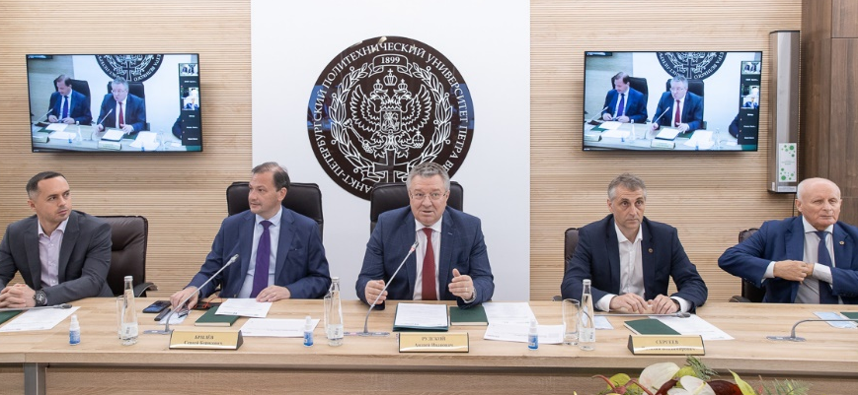
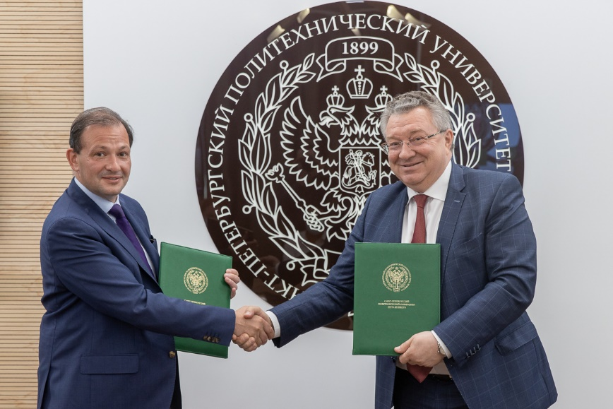
Активный Политех
Премия «Глобальная энергия»
Международная ассоциация «Глобальная энергия» представила список из 15 кандидатов, которые вошли в шорт-лист претендентов на получение Международной энергетической премии в 2021 году. Объявление состоялось в Санкт-Петербургском политехническом университете Петра Великого. Также в рамках мероприятия было подписано соглашение о сотрудничестве между СПбПУ и ассоциацией «Глобальная энергия».
Ежегодно с 2003 года ассоциация вручает международную энергетическую премию «Глобальная энергия» за выдающиеся научные исследования и научно-технические разработки в области энергетики, которые содействуют повышению эффективности и экологической безопасности источников энергии на Земле в интересах всего человечества. Лауреатами премии уже стали 42 ученых из 15 стран. Несмотря на пандемию, заявки на участие в премии подали 106 ученых из 36 государств по трем номинациям: «Традиционная энергетика» — 34, «Нетрадиционная энергетика» — 45 и «Новые способы получения энергии» — 27. Это является рекордным показателем по числу стран-участниц. Впервые в числе кандидатов есть ученые из Алжира, Венгрии, Ганы, Египта, Иордании, Мадагаскара, Мексики, Нигерии и Уругвая. По количеству заявок лидирует Россия (24). Установлен рекорд и по числу номинанток — четыре женщины (из Зимбабве, Индии, Казахстана, США).
В завершение мероприятия перед студентами и сотрудникам СПбПУ с онлайн-лекцией выступил нобелевский лауреат Родни АЛЛАМ, обладатель премии «Глобальная энергия» 2012 года. Родни АЛЛАМ изобрел технологию («Цикл Аллама»), позволяющую генерировать недорогую и чистую энергию из углеводородных топлив без вредных выбросов в окружающую среду. Политехникам он рассказал о возможностях использования ископаемых видов топлива для производства электроэнергии и передвижения на транспорте.
Источник: https://www.spbstu.ru/media/news/partnership/prezident-assotsiatsii-globalnaya-energiya-sergey-brilyev-obyavil-short-list-odnoimennoy-premii/?sphrase_id=2196203

Slide 8
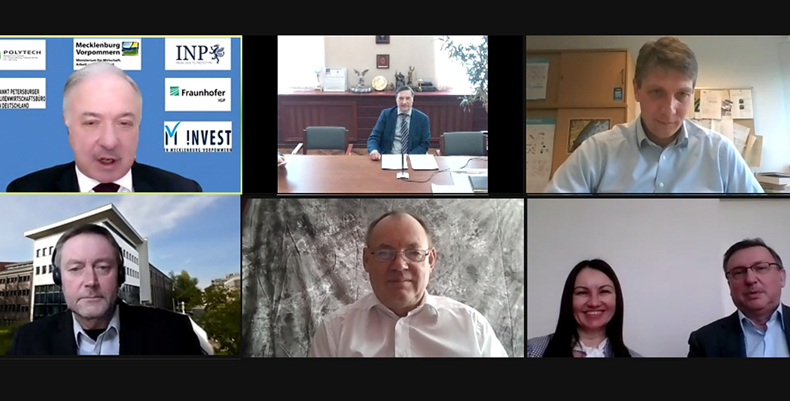
Наука
Политех и Министерство федеральной земли Мекленбург-Передняя Померания провели семинар, посвященный охране окружающей среды
Петербургский Политех и Министерства экономики, труда и здравоохранения федеральной земли Мекленбург-Передняя Померания (Германия) провели четвертый совместный семинар. В этот раз ученые обсудили средства и методы охраны окружающей среды.
Выступление профессора Высшей школы гидротехнического и энергетического строительства (ВШ ГЭС), директора НОЦ «Возобновляемые виды энергии и установки на их основе» Виктора ЕЛИСТРАТОВА, было посвящено комплексному использованию возобновляемых источников энергии для повышения энергетической эффективности и снижения выбросов парниковых газов.
По результатам онлайн-семинара участники установили новые контакты и определили перспективы для проведения совместных исследований. Стороны также договорились об организации взаимных визитов, как только это позволит эпидемиологическая ситуация.
Источник: https://www.spbstu.ru/media/news/international_activities/polytech-ministry-federal-earth-mecklenburg-front-pomerania-seminar-environmental-protection/?sphrase_id=2196213

Slide 9
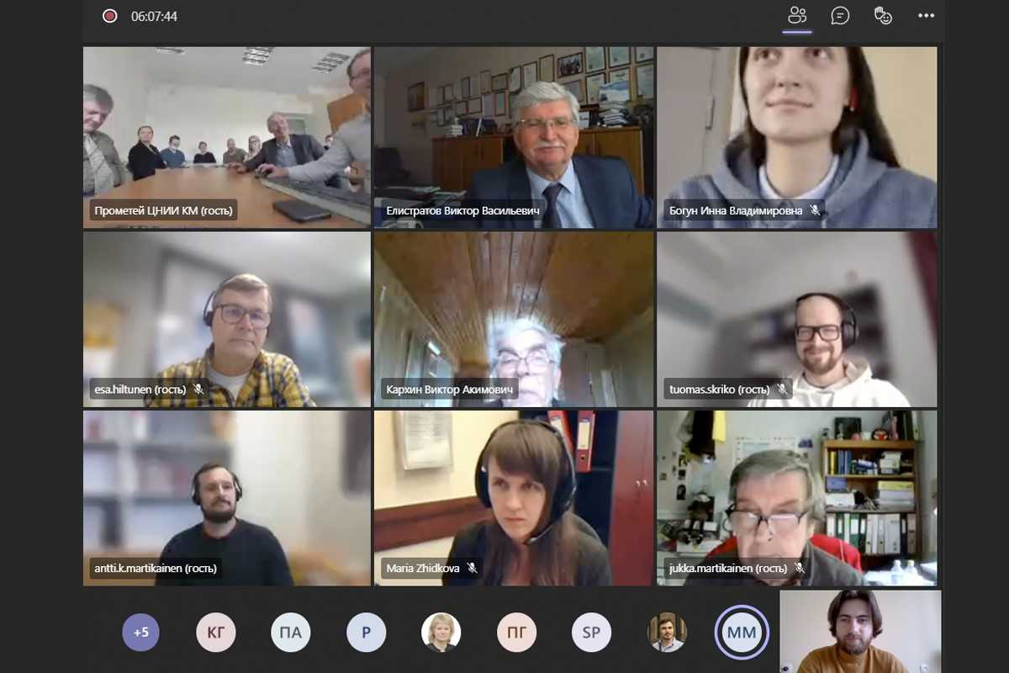
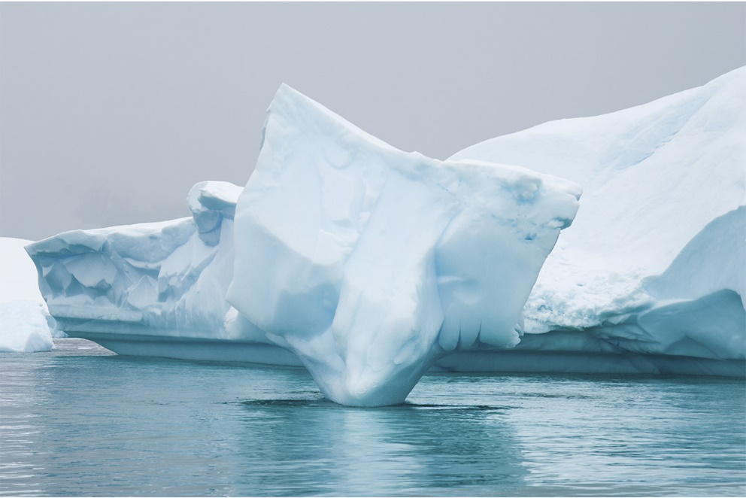
Наука
В Политехе прошел Международный семинар по арктическим материалам
Самые северные районы России не включены в систему централизованного электроснабжения и традиционно снабжаются электроэнергией от устаревших дизельных электрогенераторов и угольных станций. В связи с этим разработка альтернативных источников энергии, отвечающих самым современным требованиям, является одной из приоритетных задач, которая стоит перед учеными и инженерами. Тематика работы ученых Санкт-Петербургского политехнического университета Петра Великого в области проектирования, моделирования и конструирования сооружений и объектов, использующих ветровую энергию, является актуальной, практически ориентированной и крайне востребованной на сегодняшний день в арктических регионах.
В секции «Энергетические сооружения и технологии энергоснабжения» участники обсудили современные технологии проектирования ветроэнергетических установок в условиях Арктики с учётом новейших информационных технологий и перспективных цифровых систем, в том числе — цифровых двойников. Лаппеенранта-Лахти университет технологий представил результаты исследований влияния обледенения лопастей на их аэродинамические характеристики. Политех, в свою очередь, поделился результатами расчетов оснований и фундаментов для энергетических сооружений при их эксплуатации как на вечной мерзлоте, так и в условиях открытых морей.
Источник: https://www.spbstu.ru/media/news/international_activities/v-politekhe-proshel-mezhdunarodnyy-seminar-po-arkticheskim-materialam/?sphrase_id=2196251

Slide 10
Наука
Самые цитируемые исследования по ЦУР-7
2016-2020
Pitts, R. A., Bonnin, X., Escourbiac, F., Frerichs, H., Gunn, J. P., Hirai, T., ... & Wiesen, S. (2019). Physics basis for the first ITER tungsten divertor. Nuclear Materials and Energy, 20, 100696.
Takeiri, Y., Morisaki, T., Osakabe, M., Yokoyama, M., Sakakibara, S., Takahashi, H., ... & Takemura, Y. (2017). Extension of the operational regime of the LHD towards a deuterium experiment. Nuclear Fusion, 57(10), 102023.
Gorshkov, A. S., Vatin, N. I., Rymkevich, P. P., & Kydrevich, O. O. (2018). Payback period of investments in energy saving. Magazine of Civil Engineering, (2).
Korniyenko, S. V., Vatin, N. I., & Gorshkov, A. S. (2016). Thermophysical field testing of residential buildings made of autoclaved aerated concrete blocks. Magazine of Civil Engineering, (4).
Kanninen, P., Luong, N. D., Anoshkin, I. V., Tsapenko, A., Seppälä, J., Nasibulin, A. G., & Kallio, T. (2016). Transparent and flexible high-performance supercapacitors based on single-walled carbon nanotube films. Nanotechnology, 27(23), 235403.
Tavakkoli, M., Kallio, T., Reynaud, O., Nasibulin, A. G., Sainio, J., Jiang, H., ... & Laasonen, K. (2016). Maghemite nanoparticles decorated on carbon nanotubes as efficient electrocatalysts for the oxygen evolution reaction. Journal of Materials Chemistry A, 4(14), 5216-5222.
Zavjalov, S. V., Volvenko, S. V., & Makarov, S. B. (2016). A method for increasing the spectral and energy efficiency SEFDM signals. IEEE Communications Letters, 20(12), 2382-2385.
147 цит.
70 цит.
64 цит.
52 цит.
51 цит.
50 цит.
45 цит.
Источник: Scival

Slide 11
Наука
Международные проекты
Районы умных городов региона Балтийского моря в 21 веке (AREA21 + action), 2020-2021
Проект является продолжением текущего проекта AREA 21, который реализуется с участием СПбПУ в 2018-2020 гг. Проект направлен на реализацию мер, предусмотренных стратегией энергосбережения в СПбПУ, которая была разработана в рамках проекта AREA 21. В качестве пилотной площадки по реализации этих мер выбрано общежитие №13, в котором планируется провести замену системы отопления и реализовать мероприятия по продвижению идей энергосбережения среди конечных пользователей (студентов).
Проект LUCIA «Освещение региона Балтийского моря – города ускоряют внедрение устойчивых и интеллектуальных решений городского освещения» программы INTERREG Baltic Sea Region.
Ведущий партнер проектов – Гамбургский университет «ХафенСити».
Проект CAMS Platform «Синергия адаптации к изменению климата и смягчения его последствий в проектах по энергоэффективности» программы INTERREG Baltic Sea Region.
Ведущий партнер проекта – Тартуское региональное энергетическое агентство.
Справка: INTERREG Baltic Sea Region – европейская программа поддержки международных проектов 11 стран – членов региона Балтийского моря.
Источник: https://www.spbstu.ru/media/news/partnership/ipmet-begins-implement-two-new-international-projects/

